Slide 1
Applied NLP with Python
Intro to Neural Network
8 Kasım 2023

Slide 2
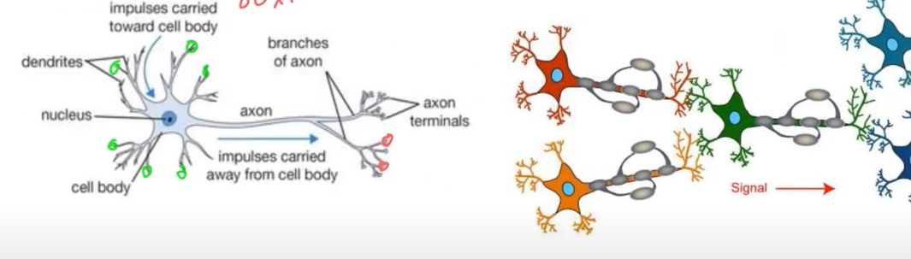
Neurons

Slide 3
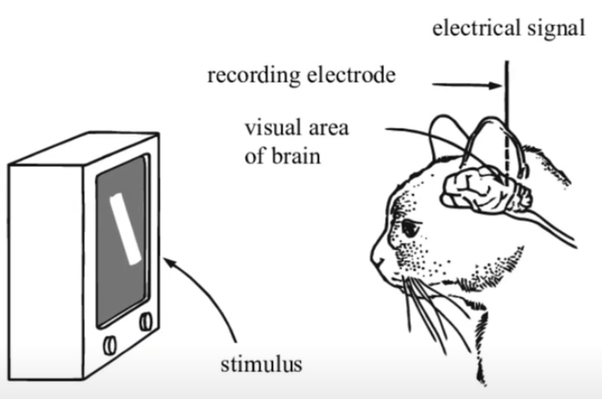
Hubel and Wiesel Experiment

Slide 4
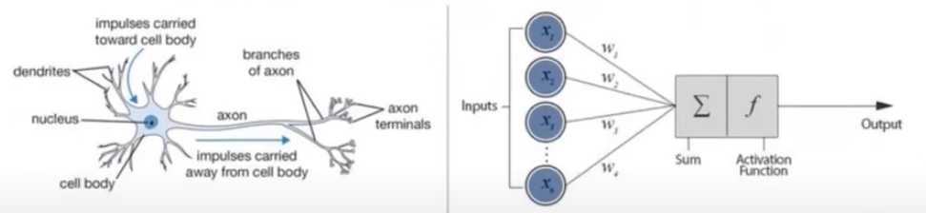
Biological Neuron versus Artificial Neural Network
Slide credit: YusufSinanAkgul

Slide 5
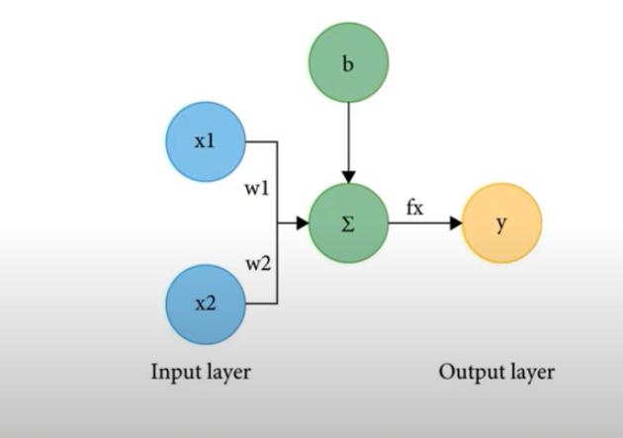
Yapay Sinir Hücresi ile Ev Satış Tahmini
m^2
TL
(m^2 * W1 + TL *W2 + b)>0
Slide credit: YusufSinanAkgul

Slide 6
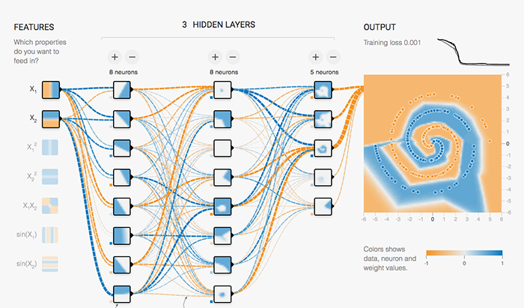
Neural Network Playground
https://playground.tensorflow.org/

Slide 7
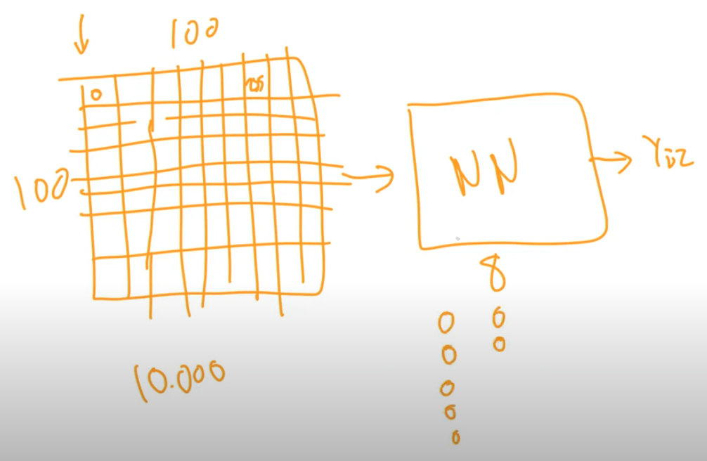
Slide credit: YusufSinanAkgul

Slide 8
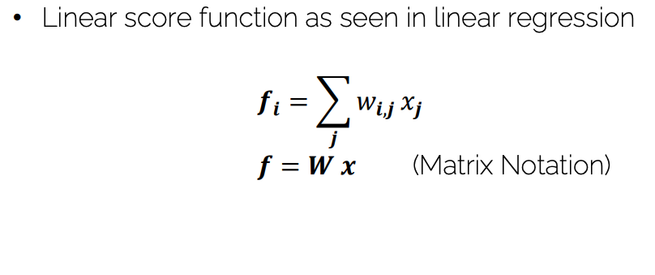
Linear Score Functions
Slide credit: I2DL: Prof. Niessner

Slide 9
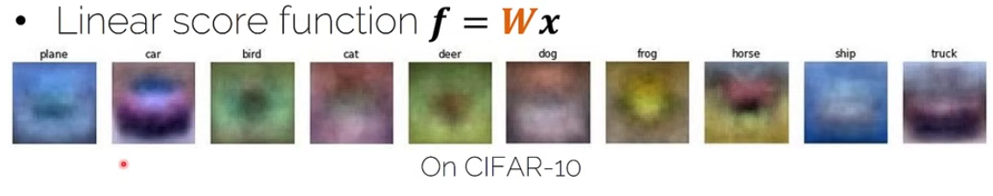
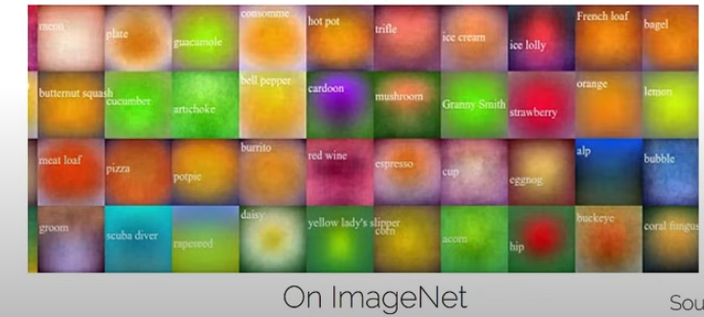
Linear Score Functions on Images
Slide credit: I2DL: Prof. Niessner

Slide 10
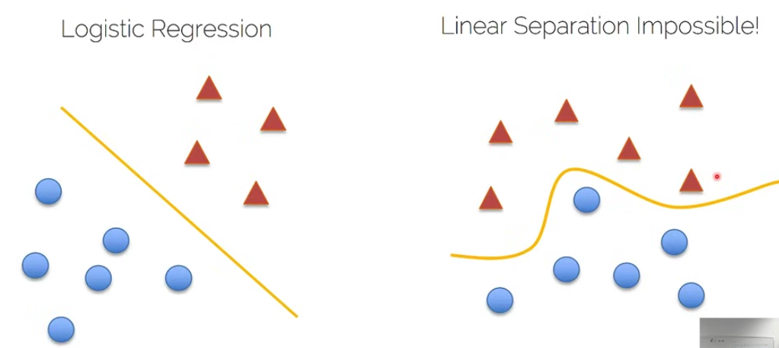
Linear Score Functions
Slide credit: I2DL: Prof. Niessner
Notes:
Nonlineerliği nasıl sağlayacağız?

Slide 11
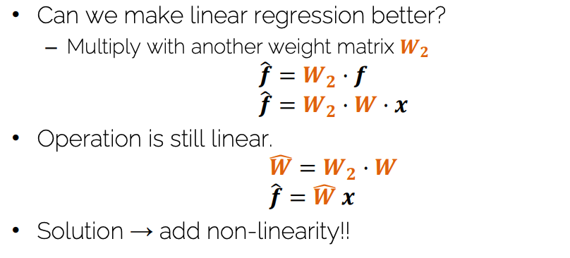
Linear Score Functions
Slide credit: I2DL: Prof. Niessner

Slide 12
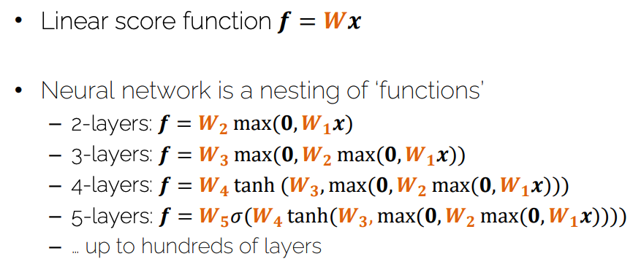
Linear Score Functions
Slide credit: I2DL: Prof. Niessner
Notes:
Basit bir nonlinearity ekliyorum ve bunların sayısını arttırıyorum.

Slide 13
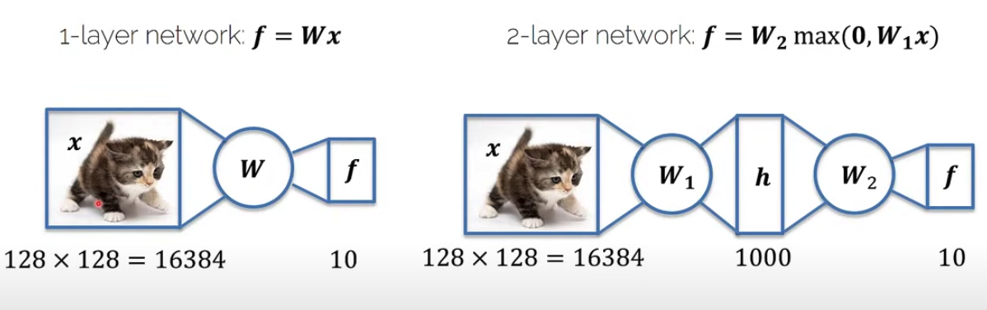
Neural Network
Slide credit: I2DL: Prof. Niessner
Notes:
128x128 lik resimler var. tek bir vektöre dönüşecek her bir resmim. Önceki derslerden hatırlayın her bir dökümanı nasıl temsil ediyorduk. Aynı şekilde. Burada sözlükteki kelimeler yerine resimlerin boyutu var. Hatta resimler renkli se 128*128*3 olacak. Her bir pixel bir rengi ifade ediyor.
Giriş Katmanı ile Gizli Katman Arasındaki Ağırlık Matrisi: Bu matrisin şekli (16,384*3, n) olmalıdır. Giriş katmanı 16,384 nörona (her biri bir piksel için) sahiptir ve gizli katmanda 'N' nöron bulunur.
Gizli Katman ile Çıkış Katmanı Arasındaki Ağırlık Matrisi: Gizli katmanda 'N' nöron bulunur ve çıkış katmanında 10 nöron bulunur (her biri bir sınıf için). Bu iki katman arasındaki ağırlık matrisinin şekli (N, 10) olmalıdır.
Networke bir resim verdiğimizde olan, bu resmi bu sayılarda çarparsam sonuçtaki 10 sayı nasıl değişir ve doğrulara ne kadar yaklaşır. Her seferinde geri dönecek ve daha iyiye gidecek şekilde her adımda bir ağırlıkların ne alması gerektiğini hesaplayacak. Buna backpropagation deniyor.

Slide 14
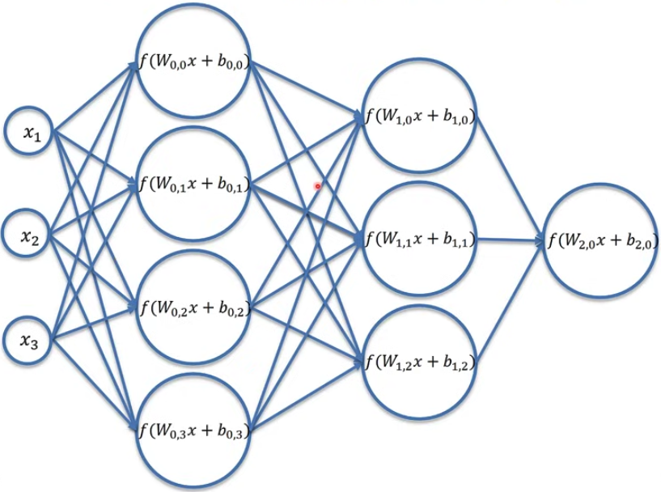
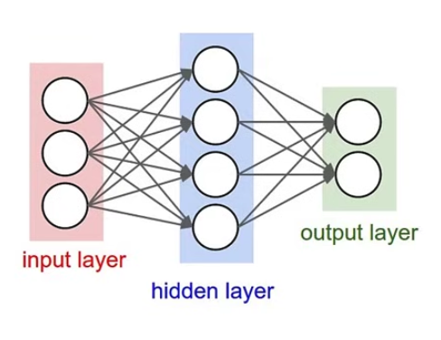
Neural Network
Slide credit: I2DL: Prof. Niessner
Notes:
Input to Hidden Layer Weight Matrix (W1): Shape (16,384, N)
Hidden Layer to Output Layer Weight Matrix (W2): Shape (N, 10)
Bias for the Hidden Layer (b1): Shape (1, N)
Bias for the Output Layer (b2): Shape (1, 10)
Now, let's compute the output of the network for a single input image (assuming a flattened representation):
Calculate the hidden layer's weighted sum (Z1): Z1 = Input Image (Flattened) x W1 + b1 Shape of Z1 will be (1, N)
Apply an activation function (e.g., ReLU) to Z1 to get the hidden layer's activations (A1): A1 = ReLU(Z1) Shape of A1 will be (1, N)
Calculate the output layer's weighted sum (Z2): Z2 = A1 x W2 + b2 Shape of Z2 will be (1, 10)
Apply the softmax activation function to Z2 to get the final class probabilities (A2): A2 = Softmax(Z2) Shape of A2 will be (1, 10), and each element represents the probability of the input image belonging to one of the 10 classes.
This process represents the forward pass through the neural network. A2 contains the class probabilities, and you can use these probabilities to make predictions and classify the input image into one of the 10 classes.

Slide 15
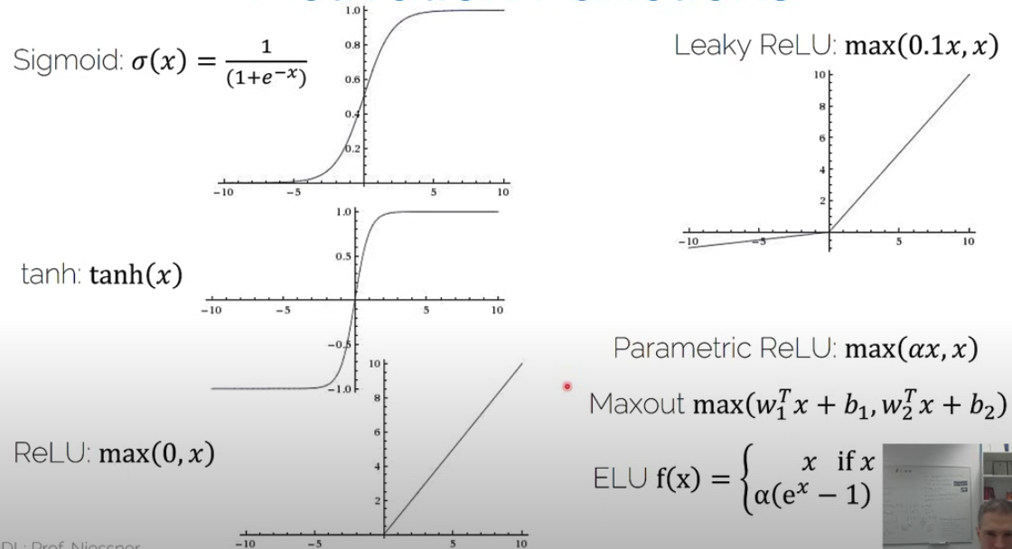
Activation Functions
Slide credit: I2DL: Prof. Niessner

Slide 16
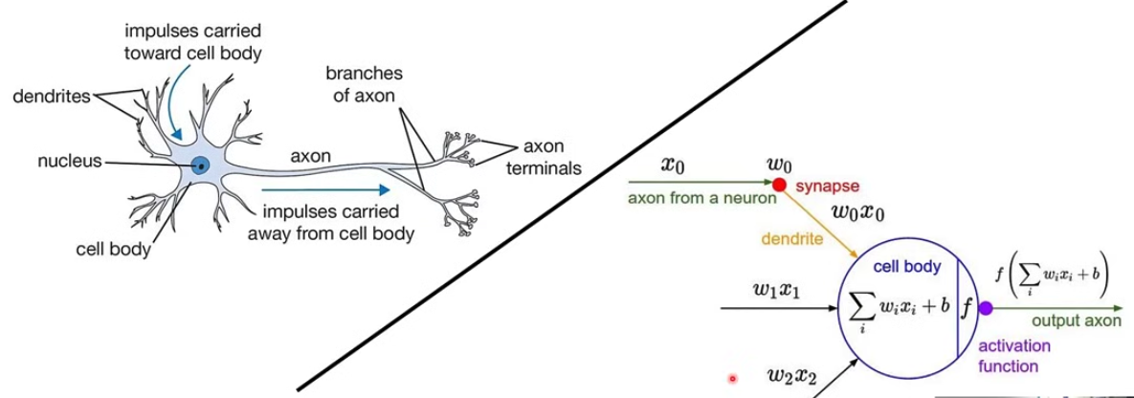
Biological Neurons
Slide credit: I2DL: Prof. Niessner
Notes:
Esinlendik ama gerçek beyinden baya uzak bi yerdeyiz.

Slide 17
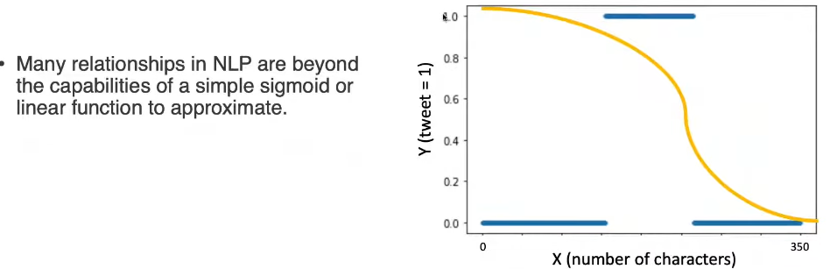
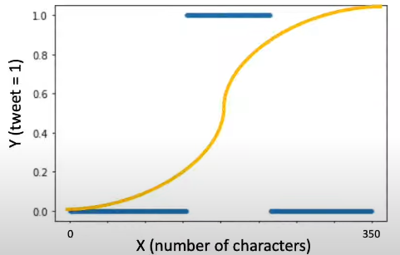
Neural Networks
TEŞEKKÜRLER
Slide credit: Prof. Ghassemi Lectures and Tutorials
Notes:
Şöyle bir problem ele alalım. X karakter sayısını ve Y de bu bir tweet mi değil mi anlamaya çalışıyoruz. Sigmoid fonksiyonu var. Görüyoruz ki fonksiyon pek fit edemyor ve sigmoid in şeklinden dolayı dataya oturtamıyorum.
Ne yapabilriz: başka bir modele ihtiyacım var.

Slide 18
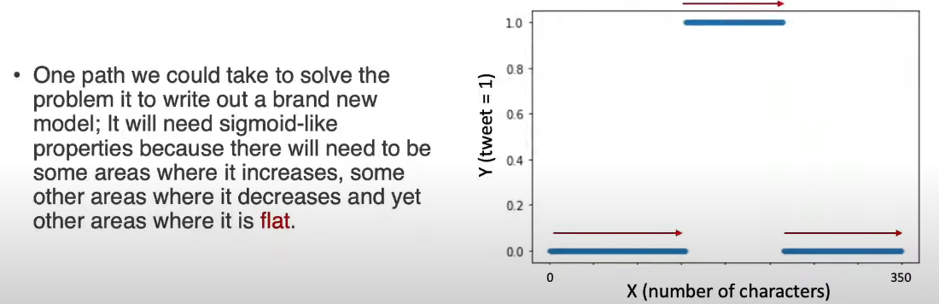
Neural Networks
Slide credit: Prof. Ghassemi Lectures and Tutorials

Slide 19
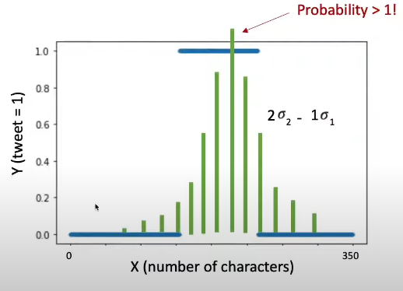
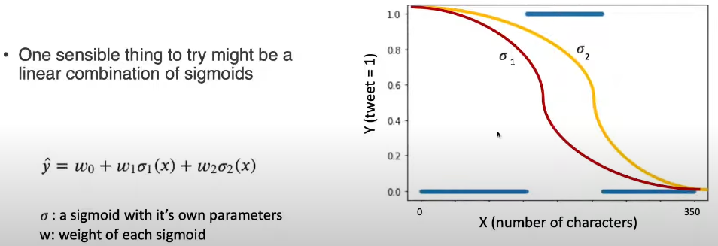
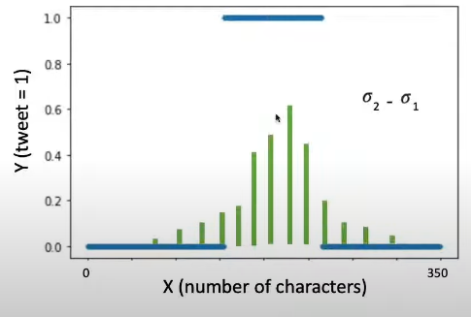
Neural Networks
Slide credit: Prof. Ghassemi Lectures and Tutorials

Slide 20
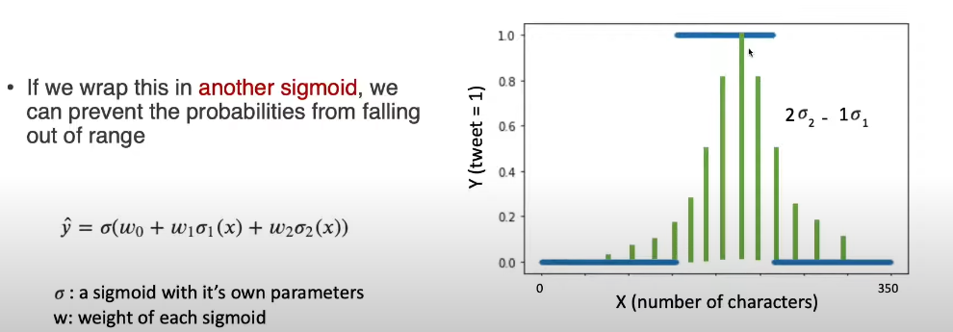
Neural Networks
Slide credit: Prof. Ghassemi Lectures and Tutorials

Slide 21
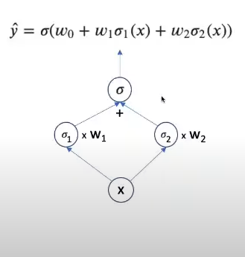
Neural Networks
This idea of stacking simple functionsi to create more complex functions is the intuition behind neural networks.
The sigmoid is referred to as an activation function.
Each instance where an activation function is referred to as a node.
Slide credit: Prof. Ghassemi Lectures and Tutorials

Slide 22
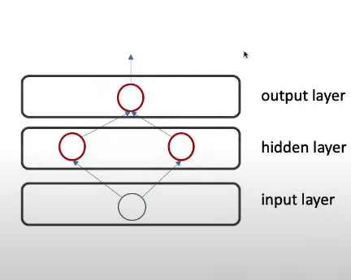
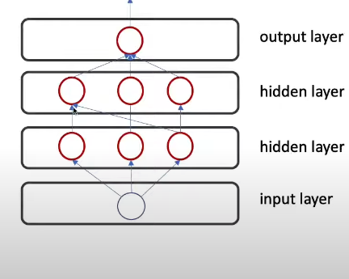
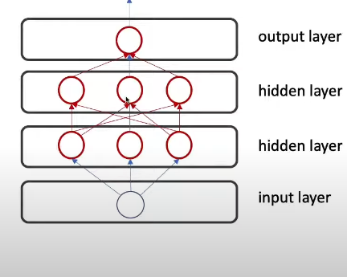
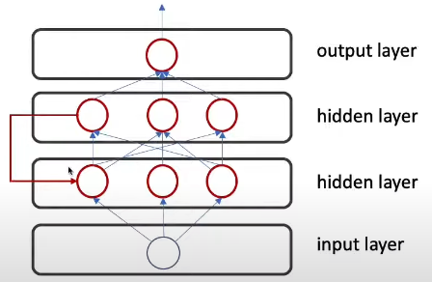
Neural Networks
Set of nodes combined together ->
layers
Fully connected, feed forward neural network
Fully connected, feed forward neural network
Fully connected, feed forward neural network
Notice that the number of model parameters will increase very quickly.
Slide credit: Prof. Ghassemi Lectures and Tutorials

Slide 23
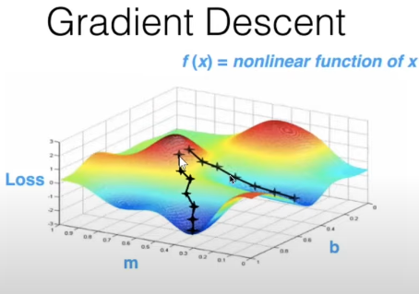
Neural Networks
Howewer, the gradient in the loss is no longer smooth like it was in logistic regression.
Many random initialization
Smarter gradient descent techniques.
Slide credit: Prof. Ghassemi Lectures and Tutorials

Slide 24
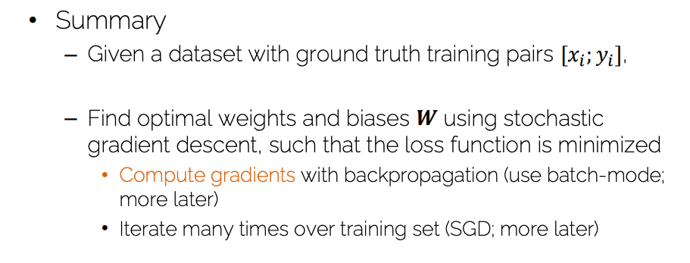
Neural Network Summary
Notes:
Esinlendik ama gerçek beyinden baya uzak bi yerdeyiz.

Slide 25
THE END
Thanks!

